Slide 1
资产负债表
钱军辉

Slide 2
内容
引论
流动资产
非流动资产
流动负债
非流动负债
所有者权益
有用指标

Slide 3
资产负债表
资产负债表 Balance sheet 2023-03-31
从资产负债表看家底，看投资的安全性。
资产 | Assets
流动资产合计 | Total current assets | 1,786,800.94
现金和短期投资 | Cash & short-term intestment | 1,095,456.50
存货 | Inventory | 223,802.22
应收 | Receivable | 430,493.06
预付 | Prepaid expenses | 22,925.11
其他 | Other current assets | 14,124.05
非流动资产合计 | Total noncurrent assets | 775,281.20
固定资产 | Property/plant/equipement | 391,735.18
商誉 | Goodwill, net | 12,491.13
无形资产 | Intangibles, net | 59,820.97
长期投资 | Long-term investments | 170,953.87
其他长期资产 | Other long-term assest | 122,284.59
其他非流动资产 | Other noncurrent assets | 17,995.46
资产总计 | Total assets | 2,562,082.14

Slide 4
图示资产负债表

Slide 5
资产负债表
资产负债表列了公司在某个时间拥有的资产（assets）、负债（liabilities）、和所有者权益（equity）。
  资产、负债、和所有者权益均为存量，满足：
  资产=负债+所有者权益

Slide 6
流动资产
流动资产（Current assets）是指在短期内（1年）能变现或运用的资产，一般包括：
  现金及等价物
  存货
  应收
  预付
  其他
营运流动资产（Current operating assets）
  定义：流动资产总计 – 多余现金及等价物
  包括存货、应收、营运现金等
Notes:
可以假设：营运现金=0.02*营收

Slide 7
流动资产循环
现金
存货
应收
资产负债表 | Balance sheet | 2023-03-31
资产 | Assets
流动资产合计 | Total current assets | 1,786,800.94
现金和短期投资 | Cash & short-term investment | 1,095,456.50
存货 | Inventory | 223,802.22
应收 | Receivable | 430,493.06
预付 | Prepaid expenses | 22,925.11
其他 | Other current assets | 14,124.05

Slide 8
现金从哪里来？
融资
资产处置
主营利润
现金
查看多年的资产负债表，可以看现金来源。
如果主要来自主营利润，那么意味着生意不错。

Slide 9

现金的作用
还债和回报股东
作为营运资本
投资扩产
作为储备
  收购资产
  以备不虞
Balance sheet (USD 10,000) | 2023-06-30
Assets
Total current assets | 8,303,900.00
Cash & short-term intestment | 5,005,500.00
Inventory
Receivable | 0.00
Prepaid expenses | 2,353,000.00
Other current assets | 945,400.00

Slide 10
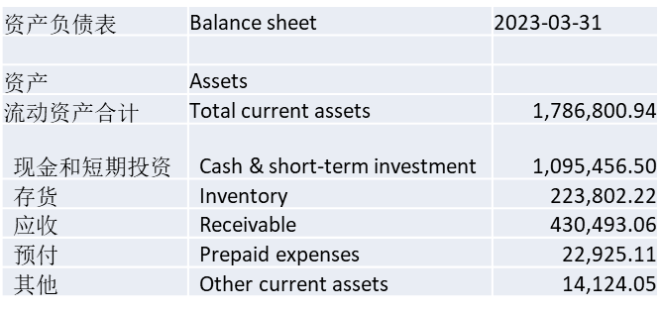
存货
好生意的存货不过时，甚至增值（如茅台酒）。
好公司的利润和存货一起上升——随着利润上升，生意扩大，公司准备更多存货。
当销售赶不上生产，利润就赶不上存货。
  ——说明竞争激烈
Notes:
存货包括：原材料、未成品、成品

Slide 11
利润和存货

Slide 12
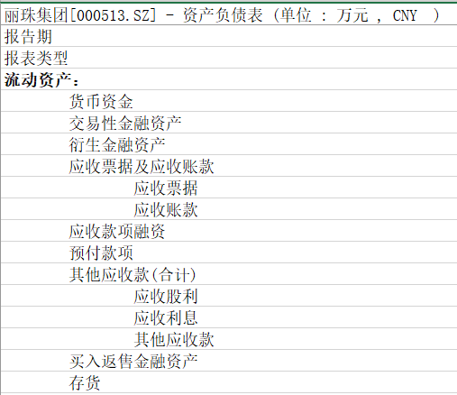
应收
应收：企业在经营过程中，应该收到，但还没收到的钱。
应收周转率 =
营收
期初、期末应收余额均值
在同行业中，应收周转率越高，说明竞争力越强。
Notes:
其他应收款是指企业除买入返售金融资产、应收票据、应收账款、预付账款、应收股利、应收利息、长期应收款等以外的其他各种应收及暂付款项。 与企业经营买卖无关的应收款项。
应收周转率一般应该大于3

Slide 13
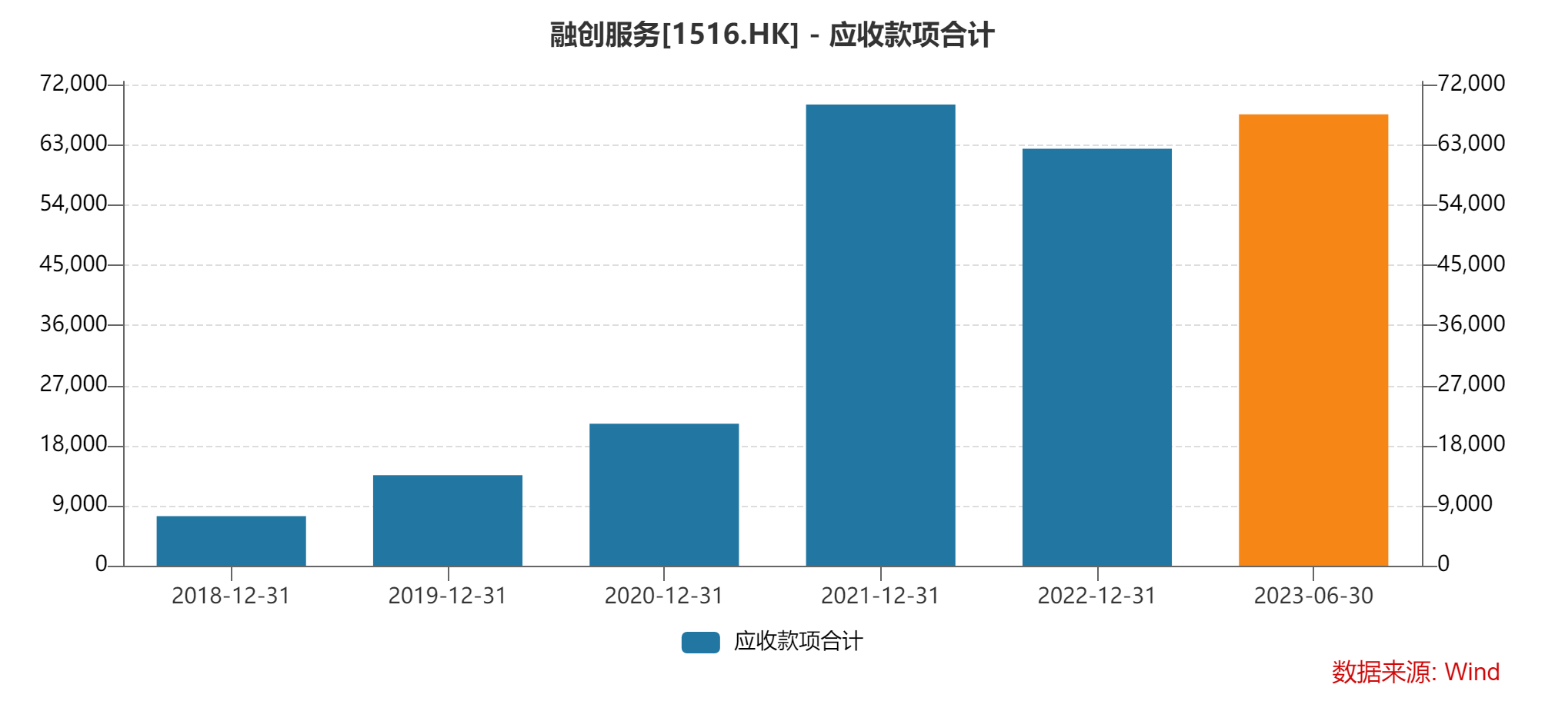
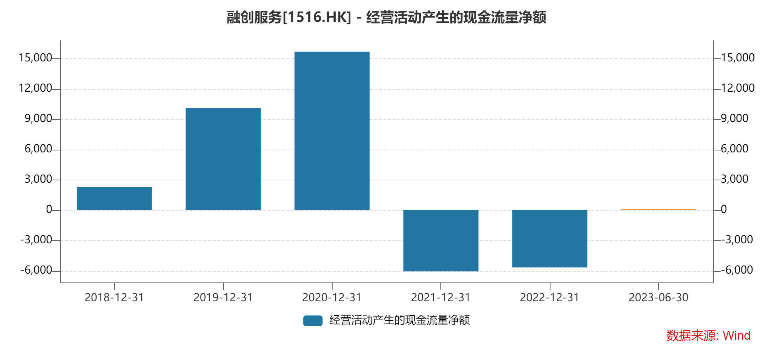
赚应收不赚钱
融创服务为融创中国子公司，主营物业服务以及非业主增值服务业务。
2021年开始，因为母公司流动性困难，关联方应收款不能到账，导致应收大增，经营现金流转负。
因母公司信用风险，融创服务在2022年报中对其应收款项计提15.42亿元减值亏损。

Slide 14
内容
引论
流动资产
非流动资产
流动负债
非流动负债
所有者权益
有用指标

Slide 15
非流动资产
不能在短期内变现或运用的资产，包括：
  固定资产，即固定资产包括物业、厂房、设备等。
  商誉：收购价高于公允价值的部分。
  无形资产：专利、版权、商标等。
  长期投资：股票、债券、房地产等。
  其他非流动资产
非流动营运资产（Noncurrent operating assets）
  定义1（宽）：非流动资产总计-长期金融、股权、房地产投资
  定义2（窄）：定义1-商誉
Notes:
并购另一家公司时，被并购公司的无形资产以公允价计入并购者资产表。
公司自身投入培养的无形资产不计在资产表。比如可口可乐的品牌价值并不在资产表上。
长期投资，成本或市场价格，以其中较低者计在资产表。所以巴菲特的AAPL持仓是以其成本价计在资产表上的。
宽定义包含了商誉等。

Slide 16
注意项
无形资产：是否虚高
商誉：是否值得

Slide 17
内容
引论
流动资产
非流动资产
流动负债
非流动负债
所有者权益
有用指标

Slide 18
流动负债
流动负债指一年内需要偿还的负债，一般包括：
  短期借款
  应付款
  应计费用
  其他
营运流动负债（Operating liabilities）
  定义：流动负债-短期金融负债
  包括应付、应计费用等
Notes:
短期金融负债：短期借款、交易性金融负债、衍生金融负债。

Slide 19
营运资本
（净）营运资本（Working capital）是公司维持营运所需资金：
（流动资产–多余现金）–（流动负债–短期借款）
即
营运流动资产 – 营运流动负债

Slide 20
内容
引论
流动资产
非流动资产
流动负债
非流动负债
所有者权益
有用指标

Slide 21
非流动负债
非流动负债又称长期负债，指偿还期限在1年以上的负债（Liabilities），包括：
  长期借款（Long-term debt）
  递延税负（Deferred tax）
  其他（包括长期应付薪酬、养老金负债等）
警惕长期借款，好生意无需债台高筑。
营运非流动负债=非流动负债-长期金融负债
  包括长期应付款、长期应付薪酬、养老金负债等。
Notes:
少数股东权益也可以计在所有者权益。

Slide 22
营运非流动负债
其中长期借款包括应付债券、租赁负债等，可取名为“非营运非流动负债”，其余为“营运非流动负债”。

Slide 23
内容
引论
流动资产
非流动资产
流动负债
非流动负债
所有者权益
有用指标

Slide 24
所有者权益
所有者权益（Shareholder’s equity）是股东享有的剩余权益，也叫净资产（Book value），包括：
  实收资本（普通股，Common stock）
  优先股（Preferred stock）
  资本公积金（Additional paid-in capital）
  未分配利润（Retained earnings）
  库存股（Treasury stock - common）
  少数股东权益（Minority interests）
  其他
所有者权益可以为负
  资不抵债
  股票回购
Notes:
优先股 is a bad signal because issuing preferred stocks is expensive.
未分配利润增长率是个判断生意好坏的指标，但有些好公司会把所有未分配利润都分配掉。

Slide 25
内容
引论
流动资产
非流动资产
流动负债
非流动负债
所有者权益
有用指标

Slide 26
负债权益比
负债权益比 = 负债总额 / 所有者权益，可以帮助判断公司的财务杠杆。
因为回购会缩小所有者权益，可以改进负债权益比为：
  负债权益比 = 负债总额
  所有者权益 + 库存股

Slide 27
流动资产负债比
流动资产负债比，简称流动比（Current ratio）=
流动资产合计
流动负债合计
CR > 1 被认为经营审慎。CR < 1 可能意味着有流动性风险，但也未必。

Slide 28
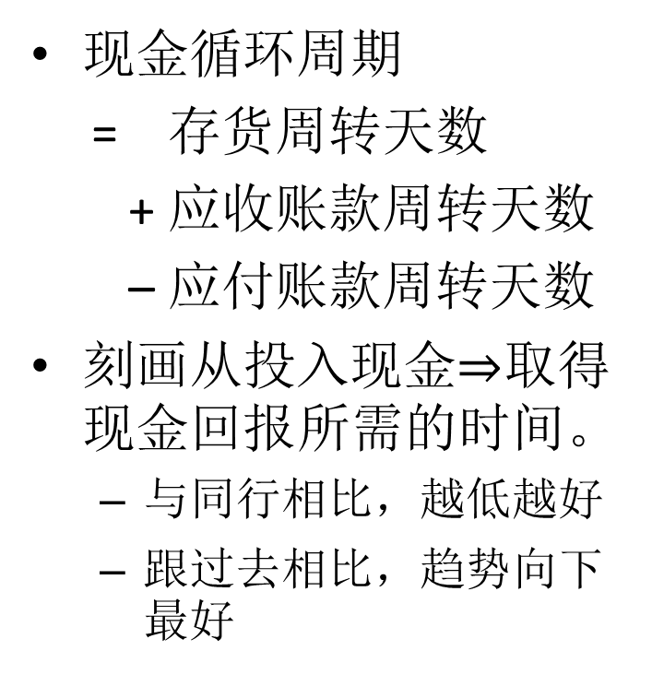
现金循环周期
现金循环周期
= 存货周转天数
+ 应收账款周转天数
– 应付账款周转天数
刻画从投入现金$⇒$取得现金回报所需的时间。
  与同行相比，越低越好
  跟过去相比，趋势向下最好
存货周转天数
= 库存/销售额*365
应收账款周转天数
= 应收账款/销售额*365
应付账款周转天数
=应付账款/销售额*365

Slide 29
投入资本
A | 非营运流动资产（多余现金） | J | 非营运流动负债（短期借款）
 |  | H | 营运流动负债（应付、预收等）
B | 营运流动资产（库存、应收等） | G | 营运长期负债（递延税负、长期应付薪酬等）
C | 营运非流动资产（固定资产、无形资产等） | F | 非营运长期负债（长期借款、应付债券等）
D | 非营运非流动资产（长期投资） | E | 所有者权益
投入资本（Invested capital）指“净营运资本”，即
IC = (B+C)-(H+G).
因为 A+B+C+D = J+H+G+F+E, 所以
IC = (B+C)-(H+G)
= (F+J)+E-(A+D)
方程右边从融资角度计算IC.

Slide 30
ROIC
ROIC = NOPAT / IC
  NOPAT 为税后营业利润（Net operating profit after tax）
  IC 为投入资本（Invested capital）
    可剔除商誉
如果ROIC大于资金成本，那么公司在创造价值。

Slide 31
希望看到的资产负债表
债务，很少或正在迅速下降
未分配利润，丰厚
应收账款，少
库存，少
营运资本，负

Slide 32
案例分析
绝对便宜概念
负债表康复概念

